Slide 1


2014 은퇴전략포럼
고령화 위험과 대응전략
최 병 호
한국보건사회연구원

Slide 2


한국 인구구조의 변화
’70년
출산율: 4.53명
고령화율: 3.1%
’13년
출산율: 1.19명
고령화율: 12.2%
(단위: 가임여자 1명당 )
(단위: %)
자료: 통계청(KOSIS)
합계출산율(여성 1명이 평생 낳을 것으로 예상되는 평균 출생아 수)은 1.19명으로 전년(1.30)보다 0.11감소
홍콩(0.94), 우크라이나(1.13), 슬로바키아(1.17) 다음으로 세계에서 네 번째로 낮은 국가
고령화율 (전체 인구 중 65세 이상 인구 비율)은 12.2%로 70년(3.1%)에 비해 4배 증가

Slide 3
고령화 전망
’13년 고령화율
14.2%
’50년 고령화율
39.5%
‘100년 고령화율
48.5%
(단위: 명)
(단위: %)
출처: 한국보건사회연구원(2014)
고령화 현상, 지속적으로 심회될 것으로 전망(13년도 출산율 1.19 기준)
2014년 기준 노인인구비율 14.2%, 2100년 기준 노인인구비율 48.5%
2029년부터 총인구 감소 예상
2019년부터 생산가능인구 감소 예상

Slide 4
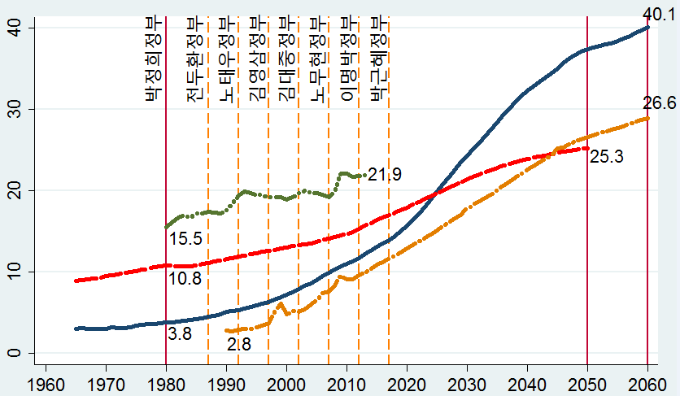
공공사회복지지출 전망
(단위: %)
한국 고령화율
29.0
한국 SOCX 비중
OECD 고령화율
OECD SOCX 비중
GDP 대비 공공사회복지지출 비중: 2030년 17.9%, 2060년에는 29%에 이를 것으로 전망

Slide 5
중노년층 삶의 질 유형
경제, 건강, 사회참여 중 두 개 이상 하
고위험형 (34.2)
복합적 문제를 가진 집단
정책 개입의 우선순위가 가장 높음
경제상태, 건강상태: 중상 이상, 사회참여: 하
무위형 (8.1)
고립과 무위를 해소하기 위한 정책 개입
건강, 사회참여: 중상 이상, 경제상태 : 하
빈곤형 (8.6)
빈곤문제와 관련된 정책 개입
사회참여, 경제상태: 중상 이상,
건강상태: 하
불건강형 (9.4)
건강문제와 관련된 정책 개입
경제, 건강, 사회참여, 모두 중상 이상
안정형 (39.8)
정책 개입의 우선순위가 낮음
자료: 한국보건사회연구원(2014)

Slide 6
연령군별 영역별 삶의 질
출처: 한국보건사회연구원(2013)
삶의 질에 있어서 전체적 불균형 발생
노년으로 갈수록 모든 삶의 영역에서의 삶의 질 하락
중년층의 경제상태 및 사회참여의 삶의 질이 낮은 수준이며, 노년으로 갈수록 급감하는 경향

Slide 7
한국 비은퇴자의 노후준비 유형
출처: KB 연구보고서(2012)
직업별로 노후준비 수준 상이
공무원/준공무원, 전문직 및 관련 종사자,사무직/경영관리직 순으로 은퇴준비 수준이 높음.
자영업자와 기능직의 은퇴준비도가 가장 낮음.

Slide 8
60세 이후 자살을 생각해 본 이유
(단위: %)
출처: 한국보건사회연구원(2013)
60세 이후 자살을 생각해 본 이유
자살을 생각한 주된 이유는 건강문제가 32.6%로 가장 높고 경제적 어려움 30.8%.

Slide 9
노인자살율과 노인빈곤율
(단위: %)
해마다 노인 자살율과 노인 빈곤율 증가
2000년 노인 자살율 34.2명 → 2010년 80.3명으로 10년 사이 2배 이상 증가, OECD 평균의 4배
노인 빈곤율 2000년대 중반 45%에서 2013년 47.2%로 증가. OECD 평균 12.8%에 비해 높은 수준

Slide 10
연령군별 만성질환 현황
출처: 한국노동연구원(2012)
연령이 높을 수록 만성질환 유병율 증가
54세 이하 만성질환 유병률 31.1%, 80세 이상 82.5% 2배 이상의 차이
연령이 높을 수록 만성질환의 개수도 증가
3개 이상 질환을 가진 만성질환자 54세 이하 2.1%, 80세 이상 31.4%

Slide 11
노인 진료비
(단위: 억원)
(단위: %)
건강보험 65세 이상 진료비, 전체 진료비 중 차지하는 비율 지속적으로 증가하는 추세
2012년 기준 건강보험 65세 이상 진료비는 16조 382억 원으로 전체 진료비 48조 2,349억 원의 33.3%를 차지

Slide 12
고령자 1인당 진료비
(단위: 천원)
출처: 통계청(2013)
고령자 1인당 진료비 증가
2005년 155만원에서 2012년 293만원으로 2배 가량 증가
- 1인당 고령자 진료비: 65세 이상 진료비/65세 이상 건강보험가입자 수입

Slide 13
국민연금 노령연금 수급 현황
인구수 대비 국민연금 노령연금 수급자수(60세 이상, 2013년말) : 31.7%
31.7%
자료: 인구수는 2011년 통계청 장래인구추계, 노령연금 수급자수는 국민연금 통계연보 참고

Slide 14
국민연금 노령연금 수급자수 전망
인구수 대비 국민연금 노령연금 수급자수(65세 이상)
68.4%
61.6%
54.4%
47.3%
40.9%
34.4%
36.8%
31.1%
자료: 인구수는 2011년 통계청 장래인구추계, 노령연금 수급자수 전망은 한국보건사회연구원 내부자료(2013)

Slide 15
국민연금 가입현황
인구수 대비 국민연금 가입자수(18세~59세, 2013년말) : 49.7% (납부예외자를 포함할 경우 63.8%)
자료: 인구수는 2011년 통계청 장래인구추계, 가입자수는 국민연금 통계연보 참고

Slide 16
국민연금 노령연금 수준 전망
63 만원
58 만원
61 만원
52 만원
55 만원
46 만원
49 만원
41 만원
자료: 한국보건사회연구원 내부자료(2014)

Slide 17

고령화 사회를 통해 바라본 한국사회의 시사점
한국 사회 고령화 위험은 빠른 속도로 심화되고 있음
노인인구비율 14.2%(’14) → 48.5%(’100)로 약 3배 이상 증가 전망
초저출산 국가 낙인 및 장기화 우려
낮은 사회복지지출
’11년 기준 128조원(GDP 대비 10.4%)로 전년에 비해 10.5% 상승하였으나 여전히 OECD 평균에 비해서는 현저히 낮음
높은 노인 빈곤율과 노인 자살율
노인빈곤율과 노인자살율 OECD 국가 중 1위 유지
OECD “한국, 노인빈곤율 줄여야” 권고
사회계층 간 격차는 노후 대비의 차이로 이어져
노년기 위험 증대 및 양극화 심화 전망

Slide 18
노후 대응 전략: 다차원적 노후 준비
국민연금 가입 확대
퇴직 연금 의무화
의료비 및 간병비 보장
중년기 질병 예방 및 건강증진 집중 투자
노인 4苦
빈곤
질병
고독
무위
노년기 사회활동 참여 확대
공공-민간 연계 확대
지역사회의 역할 강화
중노년기 교육시스템의 유연성 강화
노인을 위한 일자리 사업 확대

Slide 19
감사합니다

